Slide 1


IROP 2014-2020
Pro lepší život v regionech
Integrovaný regionální operační program

Slide 2
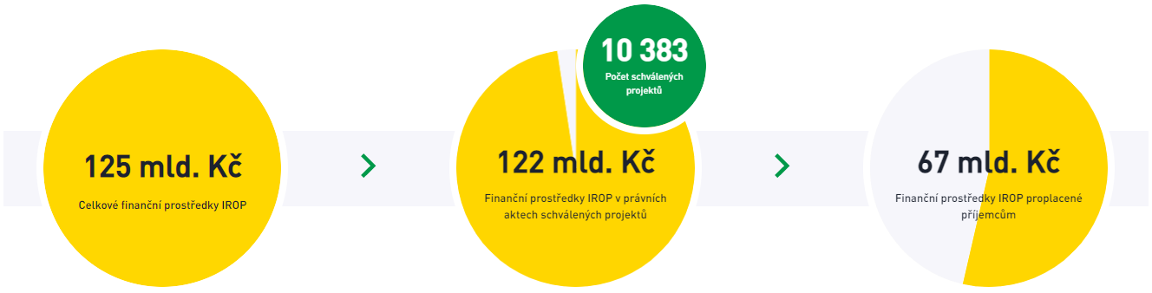
Stav IROP k 1. 1. 2021

Slide 3
Vysvětlení používaných pojmů
Podpořený projekt – projekt, který získal právní akt (příslib proplacení dotace)
a může se začít realizovat
Zrealizovaný projekt – projekt, jehož realizace je úspěšně ukončena
Proplacený projekt (prostředky) – projekt, který je zrealizován a výdaje na jeho realizaci jsou proplaceny příjemci
2014-2020 - programové období, během kterého jsou vybrané instituce pověřeny rozdělit finanční prostředky, které jim byly přiděleny na základě dohod s Evropskou unií. Podpořené projekty lze realizovat až do roku 2023, kdy bude znám jejich celkový počet.

Slide 4
Pro lepší život v regionech jsme z IROP zrealizovali

Slide 5

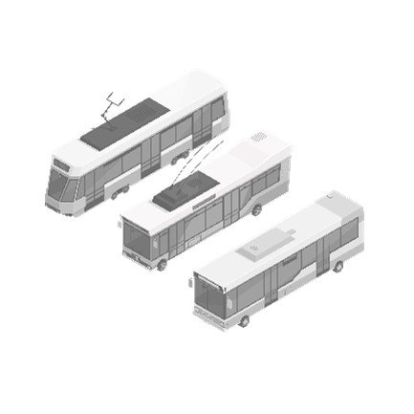
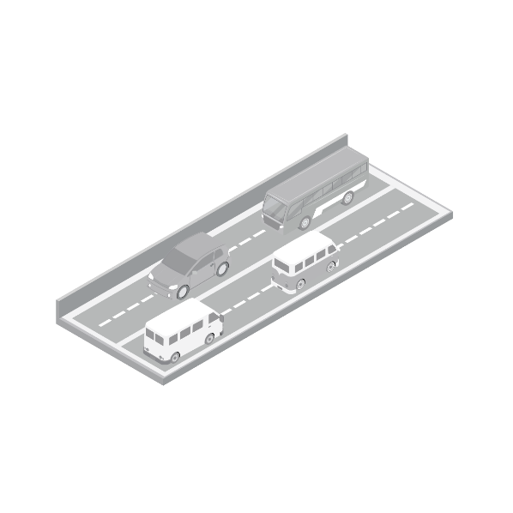
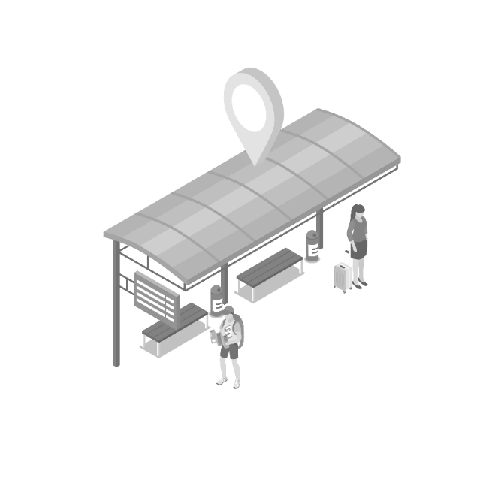
Silnice a doprava
1 265 zrealizovaných projektů za 22,9 mld. Kč
785 nových nízkoemisních vozidel MHD (tramvaje, autobusy, trolejbusy)
647 km zrekonstruovaných nebo modernizovaných silnic II. třídy a III. třídy
49 modernizovaných přestupních terminálů (přestupní místa, zastávky, parkoviště)

Slide 6
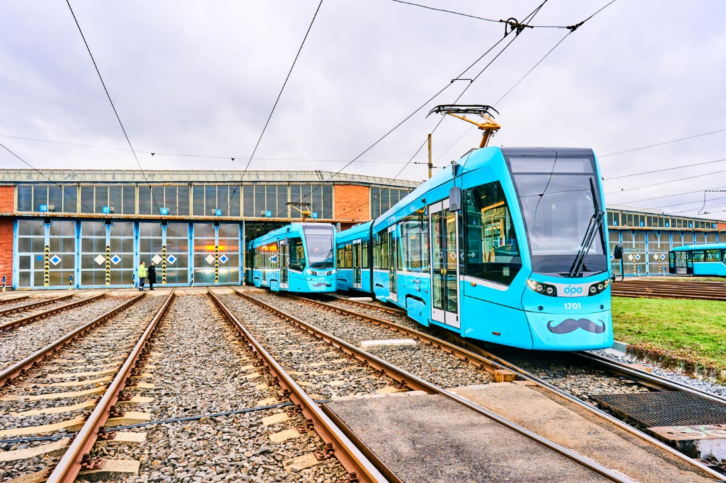
Obnova vozového parku MHD v DPO I. - lokalita Hranečník
Realizací projektu z IROP získal DP Ostrava 5 středněkapacitních tramvají, 2 trolejbusy a 1 CNG autobus, které se budou pohybovat zejména v lokalitě Hranečník.
Výše dotace EU: 148 357 106 Kč
Příjemce: Dopravní podnik
Ostrava a.s.

Slide 7



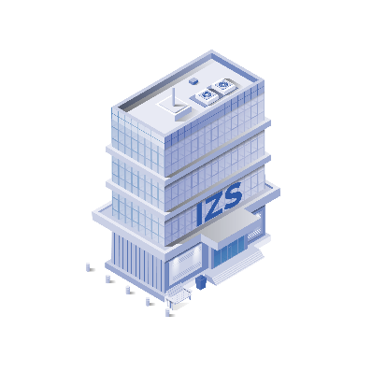
Integrovaný záchranný systém
413 zrealizovaných projektů za 2,8 mld. Kč
307 kusů zásahových vozidel
112 modernizovaných stanic IZS
20 školících středisek IZS

Slide 8
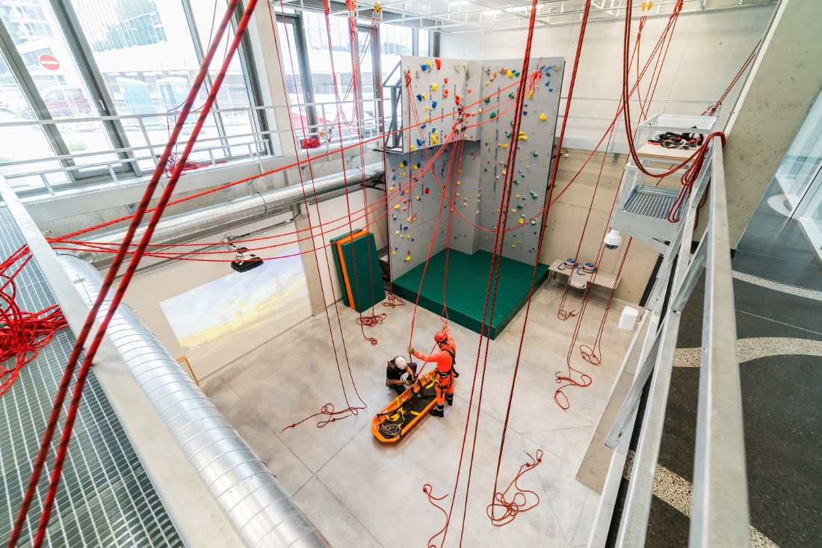
Vzdělávací a výcvikové středisko Zdravotnické záchranné služby (ZZS) Jihomoravského kraje
Projekt je dostavbou stávající budovy výjezdové základny ZZS Jihomoravského kraje, včetně vybavení vnitřním zařízením, audiovizuální a PC technikou, pokročilými simulátory a polygonem - lezeckou stěnou.
Výše dotace EU: 81 255 056 Kč
Příjemce: Jihomoravský kraj

Slide 9

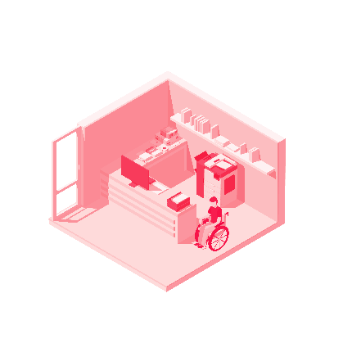

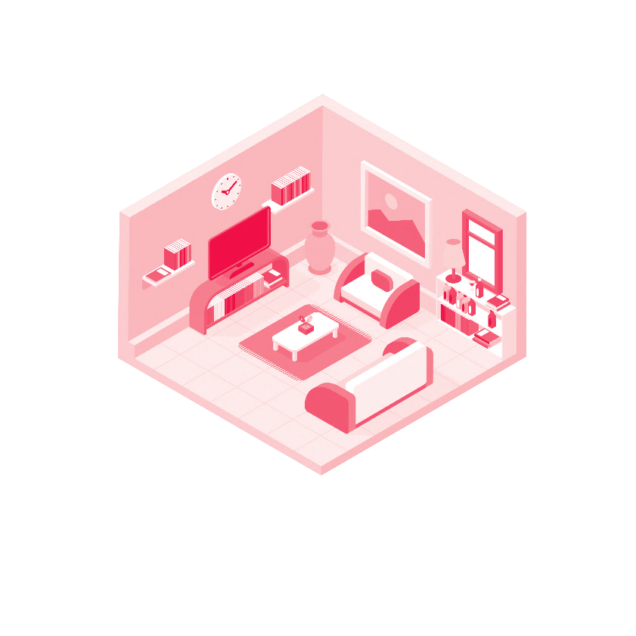
Infrastruktura sociálních služeb
772 zrealizovaných projektů za 4,1 mld. Kč
207 nových pracovních míst pro sociálně a zdravotně znevýhodněné osoby
987 podpořených zařízení poskytujících sociální služby a péči
987 zmodernizovaných bytů pro sociální bydlení

Slide 10
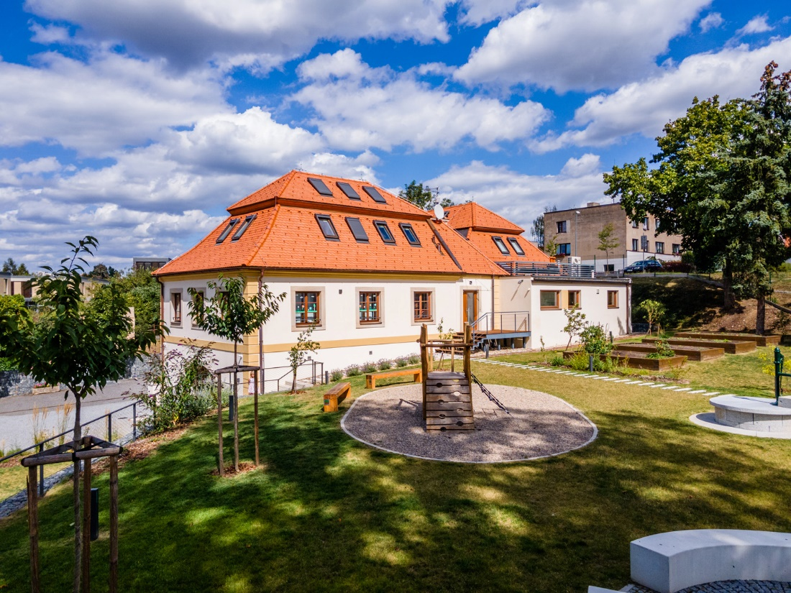
Komunitní centrum Dolní Břežany
Cílem projektu bylo vybudování infrastruktury komunitního centra, které umožní setkávání se obyvatel obce. Centrum bude nabízet základní sociální poradenství a sociální služby v ambulantní a terénní formě.
Výše dotace EU: 9 659 780 Kč
Příjemce: Obec Dolní Břežany

Slide 11

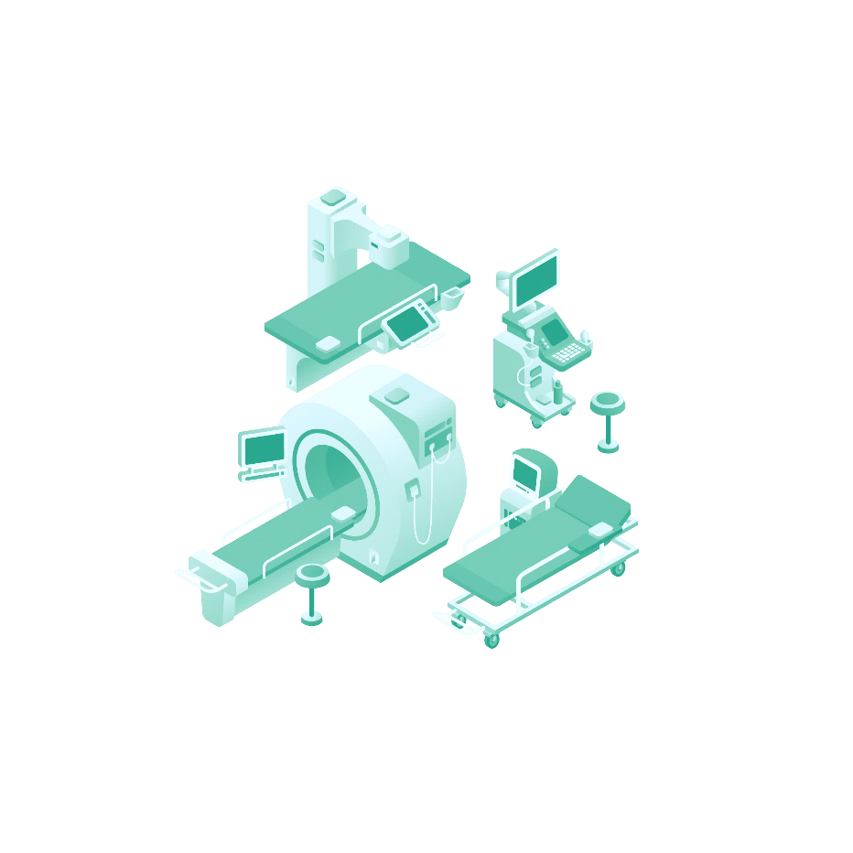
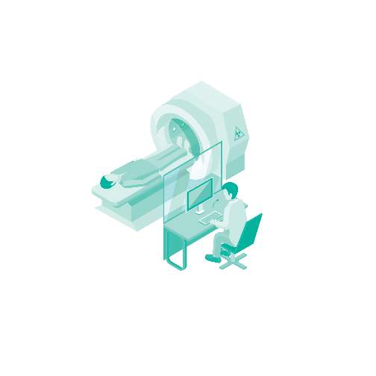

Infrastruktura zdravotních služeb
110 zrealizovaných projektů za 5,9 mld. Kč
4 738 nových nebo zmodernizovaných lůžek
767 nových nebo zmodernizovaných specializovaných lůžek
17 nových nebo zmodernizovaných počítačových tomografií (CT)
15 magnetických rezonancí
73 rentgenů
58 podpořených nemocnic a zdravotnických zařízení

Slide 12
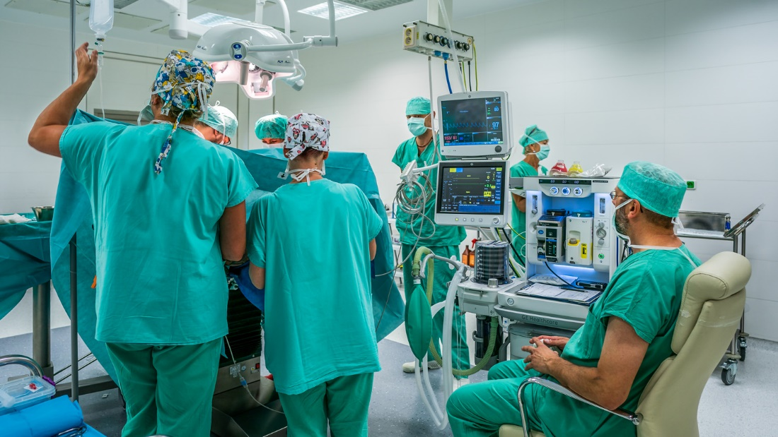
Modernizace zdravotnické techniky Nemocnice Strakonice, a.s.
Projekt řeší obnovu přístrojového vybavení, technologií a doplnění
o přístroje odpovídající současné úrovni medicíny na odděleních,
která navazují na vysoce specializovanou péči Nemocnice Strakonice, a.s.
Výše dotace EU: 82 064 617 Kč
Příjemce: Nemocnice Strakonice, a. s.

Slide 13




Infrastruktura pro školství
1 815 zrealizovaných projektů za 15 mld. Kč
257 zmodernizovaných školek poskytne kapacitu pro téměř 12 529 tis. dětí
1 134 zmodernizovaných ZŠ
470 zmodernizovaných SŠ
323 561 žáků a 149 256 studentů se může vzdělávat v modernizovaných učebnách

Slide 14

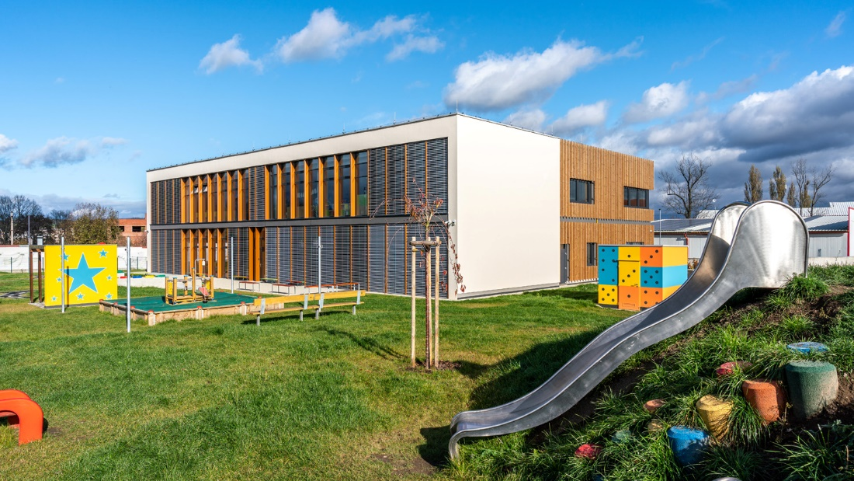
Mateřská škola, ul. Na Dolech, Jihlava
Díky projektu byla podpořena výstavba nové mateřské školy
s internátním provozem
s kapacitou pro 100 dětí.
Výše dotace EU: 29 750 000 Kč
Příjemce: Statutární město Jihlava

Slide 15



Energetické úspory
1 797 projektů za 3,8 mld. Kč
46 904 domácností ušetří za energie
48 % je průměrná úspora nákladů za energie

Slide 16

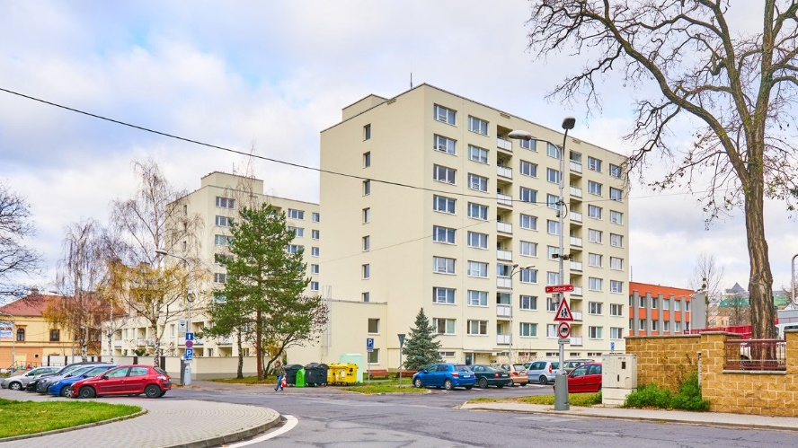
Úspory energie v bytových domech - ul. Sadová č.p. 604, 605 a 606
Díky projektu byl modernizován
soubor panelových domů. Došlo
k zateplení obvodového
a střešního pláště včetně výměny
oken a dveří a k rekonstrukci
balkónů včetně montáže nového
zábradlí.
Výše dotace EU: 6 428 924 Kč
Příjemce: Statutární město Frýdek-Místek

Slide 17

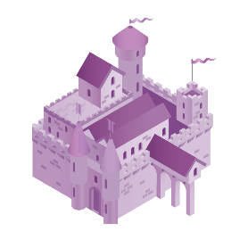


Památky, muzea, knihovny
72 zrealizovaných projektů za 1,6 mld. Kč
50 zrekonstruovaných památek
17 zmodernizovaných muzeí
5 zmodernizovaných krajských knihoven

Slide 18

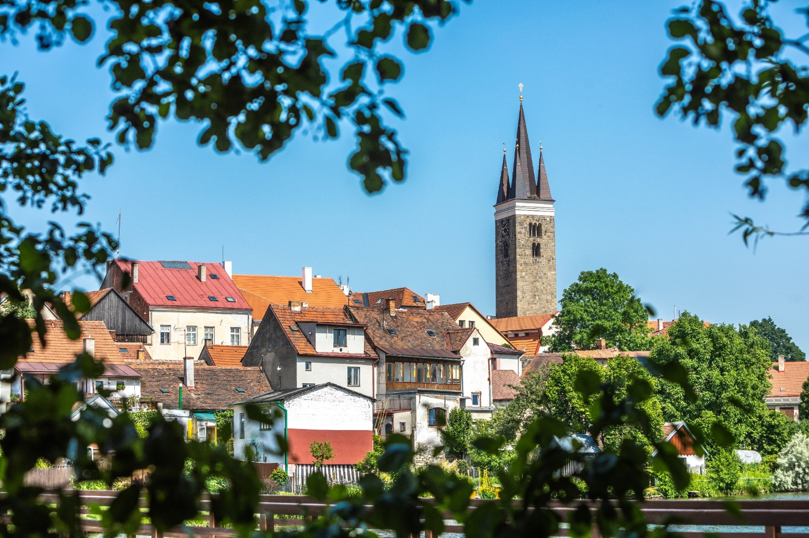
Rekonstrukce střechy a krovu věže Sv. Ducha v Telči
Díky podpoře z IROP došlo k obnově střechy a vytvoření nové expozice, což přispěje k zachování této památky zapsané v UNESCO.
Výše dotace EU: 11 207 623 Kč
Příjemce: Město Telč

Slide 19



Elektronizace jednání občanů s veřejnou správou
226 zrealizovaných projektů za 2,5 mld. Kč
eGovernment – Portál občana, elektronické zdravotnictví
Komunikační systémy a infrastruktura – systémy pro správu majetku, upgrade stávajících systémů
Kybernetická bezpečnost – ochrana komunikačních systémů veřejné správy

Slide 20



Také jsme investovali 1,9 mld. Kč do
Podpory místních akčních skupin na venkově
Plánů územního rozvoje
Projektů technické pomoci

Slide 21
Přehled vybraných hodnot mezi roky
2019 a 2020 – část 1
Zrealizované výsledky | 2019 | 2020
ks nových nízkoemisních vozidel MHD | 545 | 785
km zrekonstruovaných nebo zmodernizovaných silnic II. třídy a III. třídy | 510 | 647
počet zmodernizovaných přestupních terminálů | 39 | 49
počet zmodernizovaných stanic IZS | 82 | 112
počet nových pracovních míst pro znevýhodněné osoby | 137 | 207
podpořená zařízení poskytující soc. služby | 662 | 987
zmodernizované byty pro sociální bydlení | 687 | 987
.

Slide 22
Přehled vybraných hodnot mezi roky
2019 a 2020
Zrealizované výsledky | 2019 | 2020
podpořené nemocnice | 47 | 58
zmodernizované MŠ | 210 | 257
zmodernizované učebny ZŠ | 602 | 1 134
zmodernizované učebny SŠ | 417 | 470
domácnosti, které ušetří za energie | 32 272 | 46 904
Počet revitalizovaných památkových objektů | 22 | 51
.

Slide 23
Zrealizované projekty po krajích 2014-2020
Kraj | Částka Kč | Počet projektů
Hlavní město Praha* | 2 145 684 919 | 57
Středočeský kraj | 7 896 816 527 | 797
Jihočeský kraj | 5 279 839 380 | 616
Plzeňský kraj | 3 179 477 947 | 385
Karlovarský kraj | 1 892 881 959 | 253
Ústecký kraj | 3 166 103 078 | 373
Liberecký kraj | 2 440 836 117 | 273
Královéhradecký kraj | 4 709 541 266 | 534
Pardubický kraj | 2 886 058 663 | 459
Kraj Vysočina | 3 698 074 801 | 379
Jihomoravský kraj | 7 473 317 417 | 608
Olomoucký kraj | 4 522 782 626 | 585
Moravskoslezský kraj | 7 708 674 735 | 898
Zlínský kraj | 3 756 898 979 | 577
Celkem | 60 756 988 416 | 6 794
* V případě projektů uvedených pod Hl. m. Praha se jedná o sídlo příjemce podpory, přičemž projekt má celorepublikovou působnost.

Slide 24
Zrealizované projekty po tématech IROP
2014-2020
Kraj | Částka Kč | Počet projektů
1.1 Silnice | 11 700 225 534 | 236
1.2 Doprava | 9 833 537 318 | 375
1.3 IZS | 2 535 297 294 | 248
2.1 Sociální infrastruktura | 3 238 283 532 | 405
2.2 Sociální podnikání | 421 973 402 | 125
2.3 Zdravotnictví | 5 930 815 785 | 110
2.4 Vzdělávání | 13 746 006 434 | 1 188
2.5 Zateplování | 3 801 282 603 | 1 797
3.1 Kultura | 1 595 502 245 | 49
3.2 eGovernment | 2 538 626 564 | 226
3.3 Územní plány | 175 036 889 | 169
4.1 CLLD-MAS | 3 490 650 279 | 1 722
4.2 Animace MAS | 396 346 978 | 109
5.1 Technická pomoc | 1 353 403 557 | 35
Celkem | 60 756 988 416 | 6 794

Slide 25
Struktura příjemců podle počtu podpořených projektů

Slide 26
Struktura příjemců podle objemu (Kč) podpořených projektů

Slide 27
  IROP nekončí
Projekty z období 2014-2020 mohou dobíhat až do roku 2023.
Na jaro 2021 máme připraveno dalších 21,7 mld. Kč v rámci nového investičního nástroje REACT-EU určeného na pomoc při podpoře zotavení z krize v souvislosti s pandemií covid-19 v oblasti zdravotnictví, IZS a sociální infrastruktury https://irop.mmr.cz/cs/vyzvy/detaily-temat/react-eu
Na podzim 2021 plánujeme výzvy pro období IROP 2021-2027.
Sledujte naše webové stránky: https://irop.mmr.cz .

